Slide 1
Redação
Combate à padronização dos corpos e garantia do direito à diversidade

Slide 2
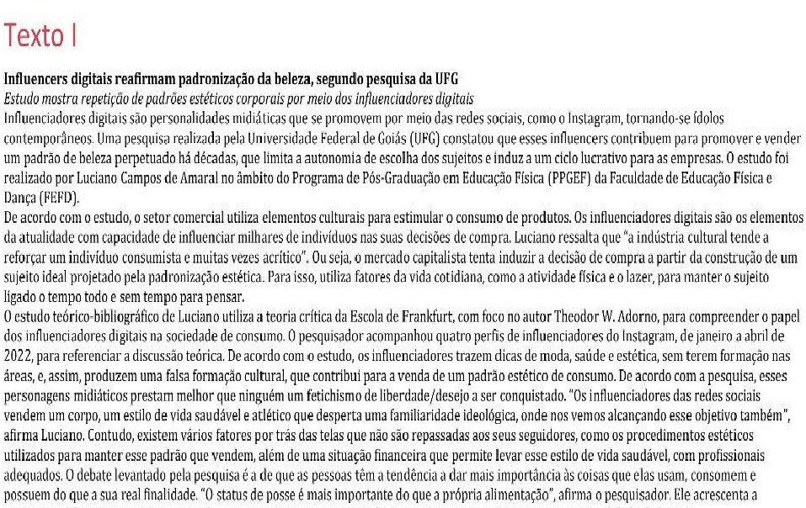
Textos norteadores

Slide 3
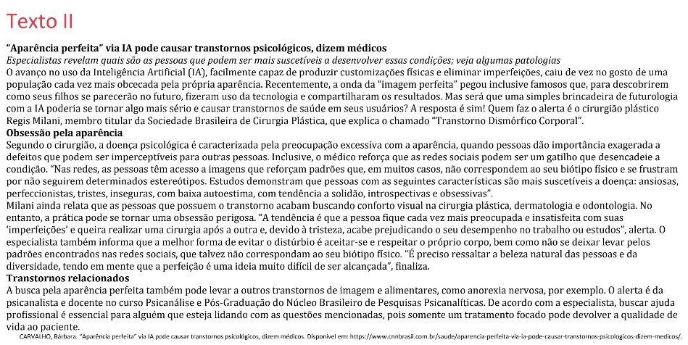
Texto 2

Slide 4
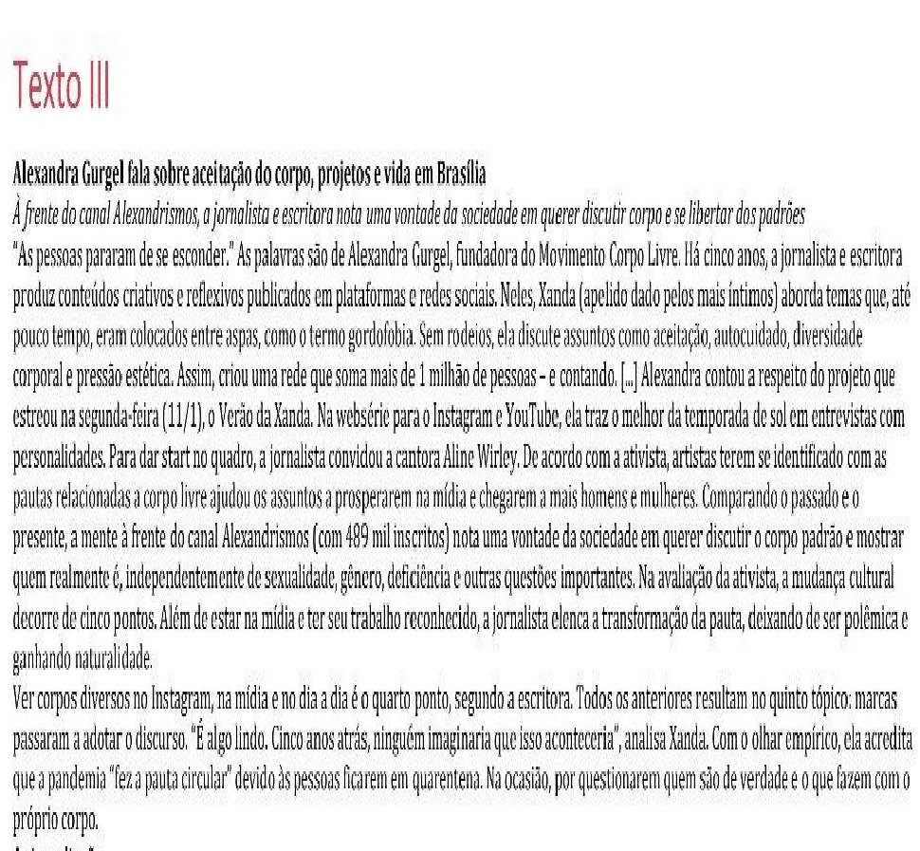
Texto 3

Slide 5
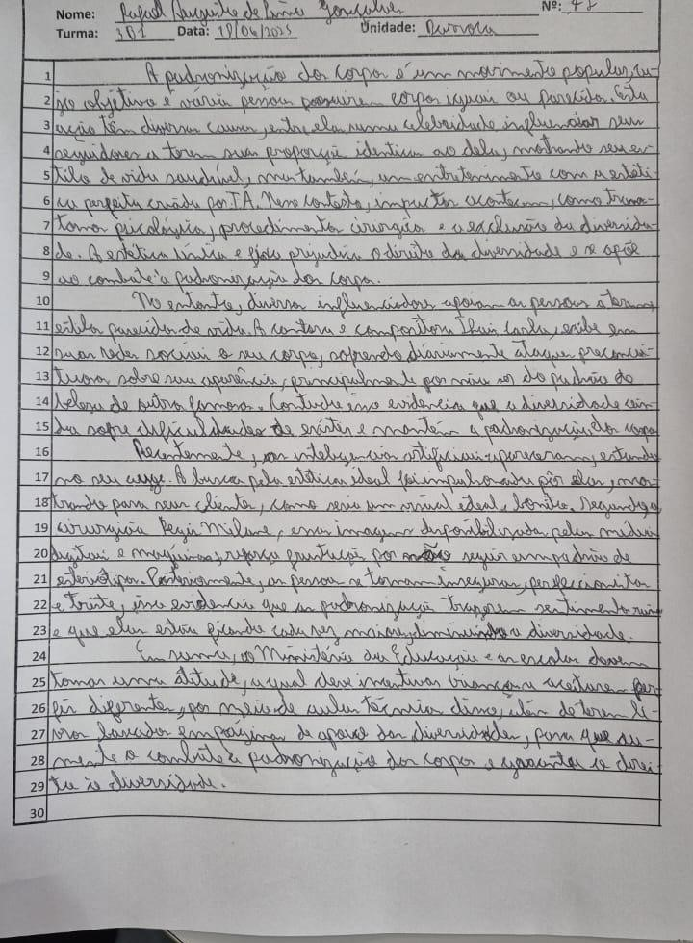
Correção redação

